Slide 1

第3章 Pandas统计分析（上）

Slide 2

3.1 初识Pandas

Slide 3

Pandas概述
安装Pandas
小试牛刀——轻松导入Excel数据

Slide 4
Pandas能够处理的数据
与SQL或Excel表类似的数据
有序和无序（非固定频率）的时间序列数据
带行、列标签的矩阵数据
任意其他形式的观测、统计数据集

Slide 5
安装Pandas
（1）通过PyPI的pip工具安装
Pandas可以通过PyPI的pip工具安装，安装命令如下：
pip install Pandas

Slide 6
安装Pandas
（2）通过PyCharm开发环境安装

Slide 7
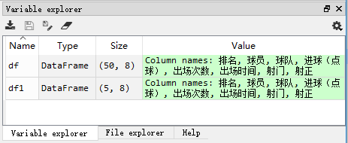
变量浏览窗口

Slide 8
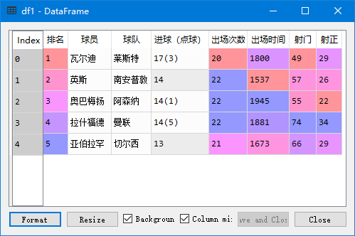
英超射手榜TOP 5

Slide 9
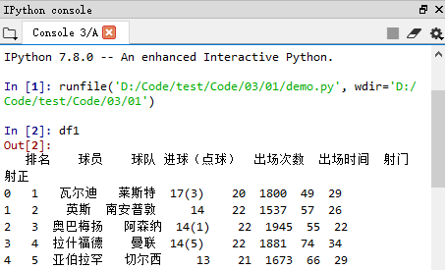
在控制台输出运行结果

Slide 10
3.2 Series对象

Slide 11
图解Series对象
创建一个Series对象
手动设置Series索引
Series的索引
获取Series索引和值

Slide 12

Pandas两个重要的数据结构

Slide 13
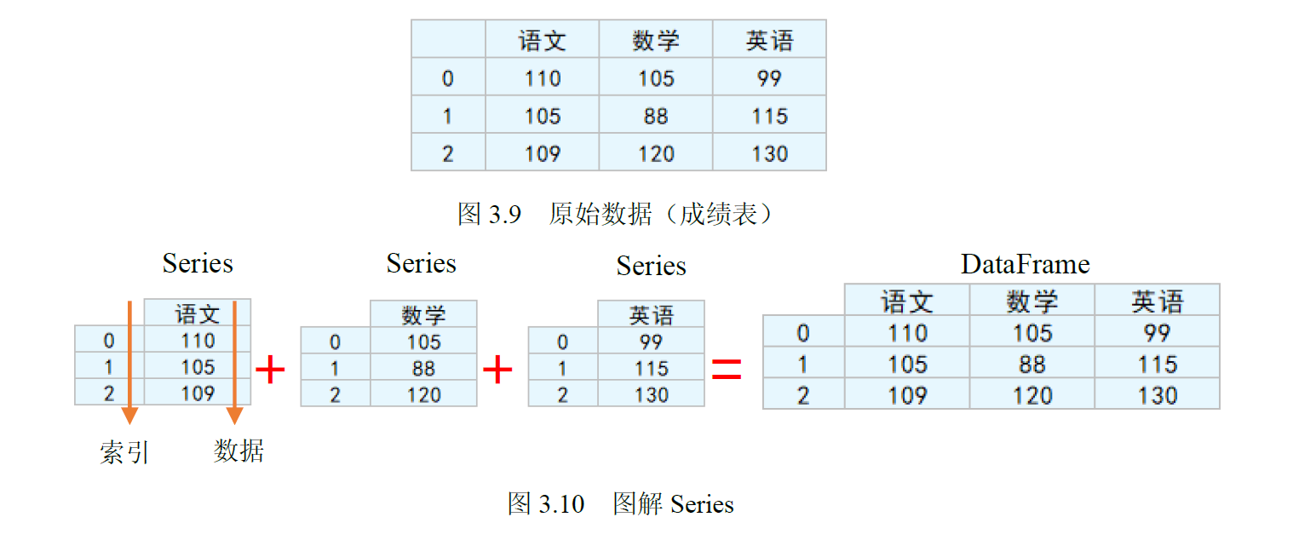
图解Series对象

Slide 14
创建一个Series对象
创建Series对象主要使用Pandas的Series()方法，语法如下：
s=pd.Series(data,index=index)
参数说明：
data：表示数据，支持Python字典、多维数组、标量值（即只有大小，没有方向的量。也就是说，只是一个数值，如s=pd.Series(5)）。
index：表示行标签（索引）。
返回值：Series对象。

Slide 15
3.3 DataFrame对象

Slide 16
DataFrame是Pandas库中的一种数据结构，它是由多种类型的列组成的二维表数据结构，类似于Excel、SQL或Series对象构成的字典。

Slide 17
图解DataFrame对象
创建一个DataFrame对象
DataFrame重要属性和函数

Slide 18
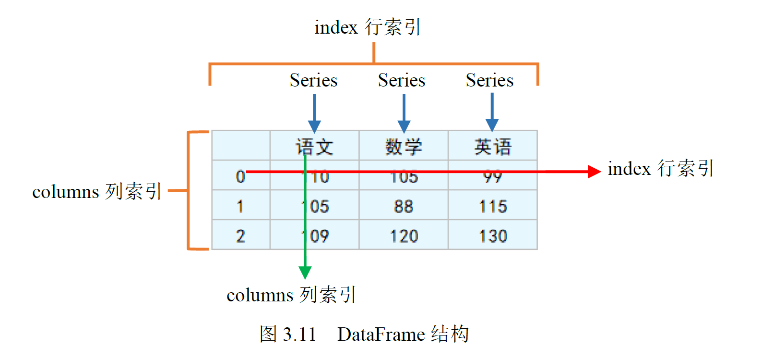
DataFrame结构

Slide 19
创建一个DataFrame对象
创建DataFrame主要使用Pandas的DataFrame()方法，语法如下：
pandas.DataFrame(data,index,columns,dtype,copy)

Slide 20
创建一个DataFrame对象
参数说明：
data：表示数据，可以是ndarray数组、Series对象、列表、字典等。
index：表示行标签（索引）。
columns：列标签（索引）。
dtype：每一列数据的数据类型，其与Python数据类型有所不同，如object数据类型对应的是Python的字符型。
copy：用于复制数据。
返回值：DataFrame。

Slide 21
3.4 导入外部数据

Slide 22
导入.xls或.xlsx文件
导入.csv文件
导入.txt文本文件
导入HTML网页

Slide 23
导入.xls或.xlsx文件
导入.xls或.xlsx文件主要使用Pandas的read_excel()方法，语法如下：
pandas.read_excel(io,sheet_name=0,header=0,names=None,index_col=None,usecols=None,squeeze=False, dtype=None,engine=None,converters=None,true_values=None,false_values=None,skiprows=None,nrow=None, na_values=None,keep_default_na=True,verbose=False,parse_dates=False,date_parser=None,thousands=None, comment=None,skipfooter=0,conver_float=True,mangle_dupe_cols=True,**kwds)

Slide 24
导入.xls或.xlsx文件
常用参数说明：
io：字符串，.xls或.xlsx文件路径或类文件对象。
sheet_name：None、字符串、整数、字符串列表或整数列表，默认值为0。字符串用于工作表名称，整数为索引表示工作表位置，字符串列表或整数列表用于请求多个工作表，为None时获取所有工作表。

Slide 25
【示例12】 导入Excel文件。
导入“1月.xlsx”Excel文件，程序代码如下：
01 import pandas as pd
02 df=pd.read_excel('1月.xlsx’)
03 df1=df.head()
运行程序，输出前5条数据，结果如图3.13所示。

Slide 26
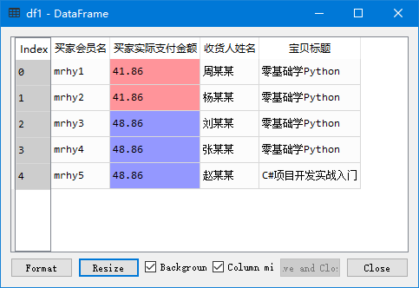
1月淘宝销售数据（前5条数据）

Slide 27
3.5 数据抽取

Slide 28
抽取一行数据
抽取多行数据
抽取指定列数据
抽取指定行、列数据
按指定条件抽取数据

Slide 29
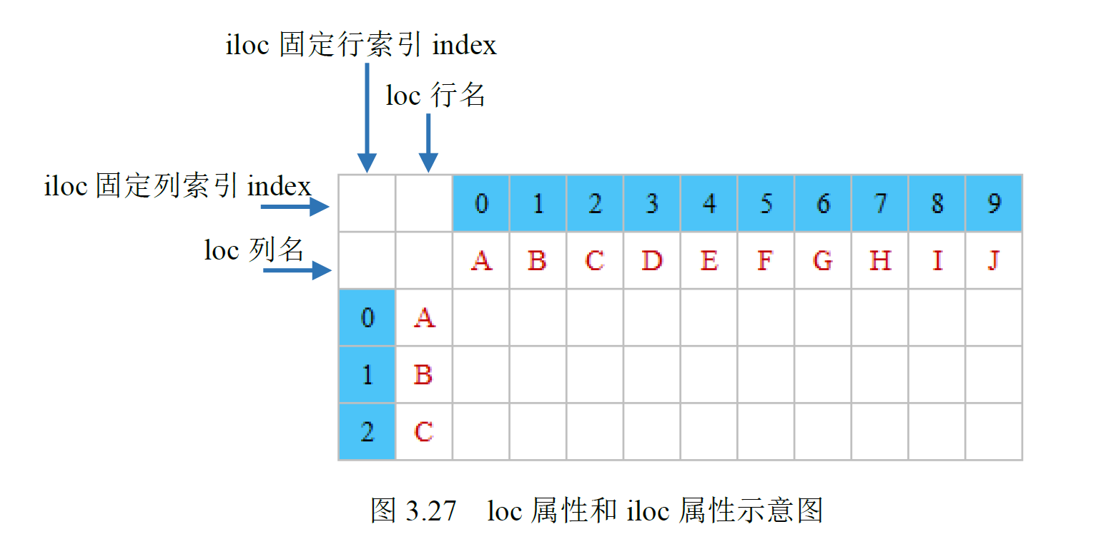
数据分析过程中，并不是所有的数据都是我们想要的，此时可以抽取部分数据，主要使用DataFrame对象的loc属性和iloc属性，示意图如图3.27所示。

Slide 30
3.6 数据的增加、修改和删除

Slide 31
增加数据
修改数据
删除数据

Slide 32
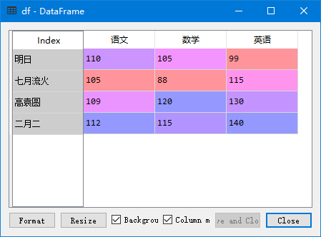
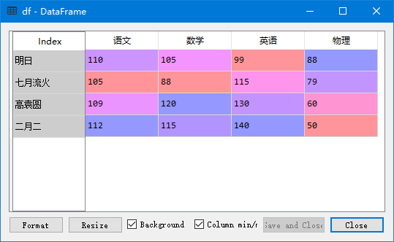
增加数据，前后对比

Slide 33
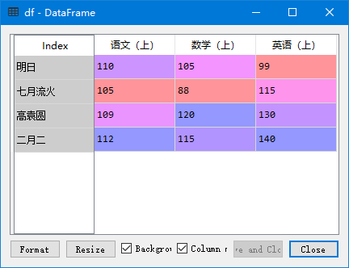
修改数据，前后对比

Slide 34
3.7 数据清洗

Slide 35
缺失值查看与处理
重复值处理
异常值的检测与处理

Slide 36
缺失值查看
【示例37】 查看数据概况。
以淘宝销售数据为例，首先输出数据，然后使用info()方法查看数据，程序代码如下：
01 import pandas as pd
02 df=pd.read_excel('TB2018.xls')
03 print(df)
04 print(df.info())

Slide 37
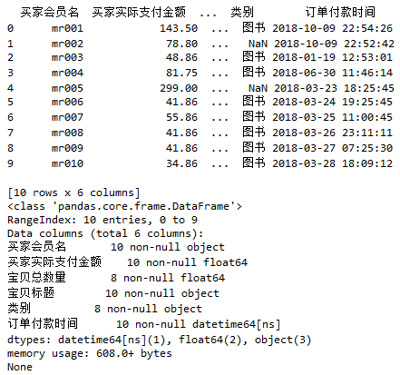
缺失值查看
运行程序，控制台输出结果如图3.43所示。

Slide 38
缺失值删除处理
通过前面的判断得知数据缺失情况，下面将缺失值删除，主要使用dropna()方法，该方法用于删除含有缺失值的行，主要代码如下：
df1=df.dropna()
运行程序，输出结果如图3.45所示。

Slide 39
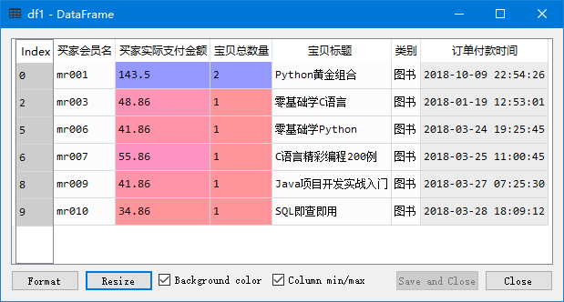
缺失值删除处理

Slide 40
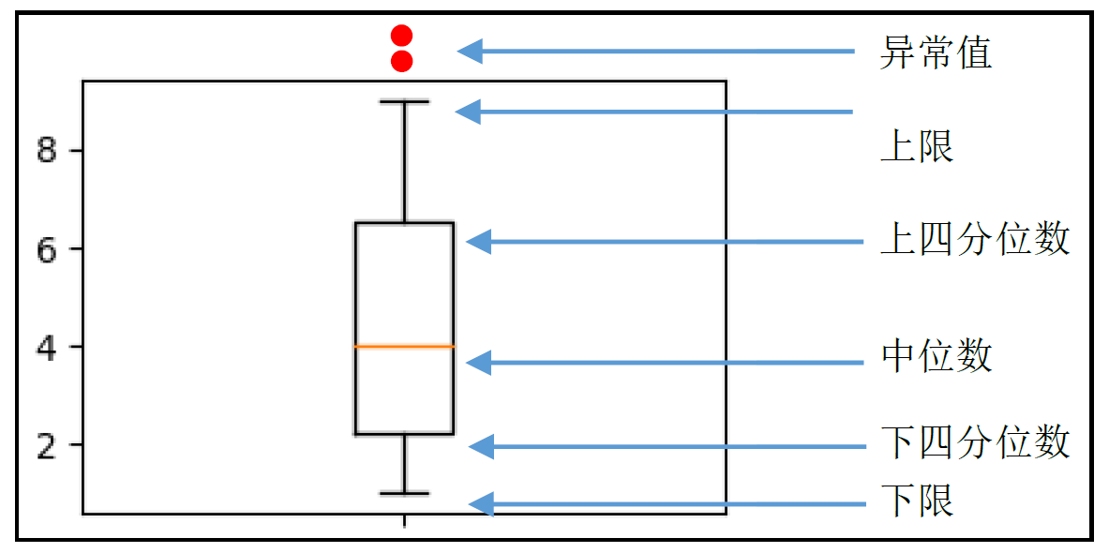
箱形图

Slide 41
了解了异常值的检测，接下来介绍如何处理异常值，主要包括以下3种处理方式。
（1）最常用的方式是删除。
（2）将异常值当缺失值处理，以某个值填充。
（3）将异常值当特殊情况进行分析，研究异常值出现的原因。

Slide 42
3.8 索引设置

Slide 43
索引的作用
重新设置索引
设置某列为行索引
数据清洗后重新设置连续的行索引

Slide 44
索引的作用
索引的作用相当于图书的目录，可以根据目录中的页码快速找到所需的内容。Pandas索引的作用如下。
更方便查询数据。
使用索引可以提升查询性能。
自动的数据对齐功能。

Slide 45
3.9 数据排序与排名

Slide 46
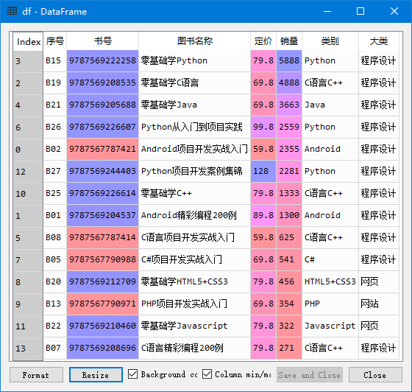
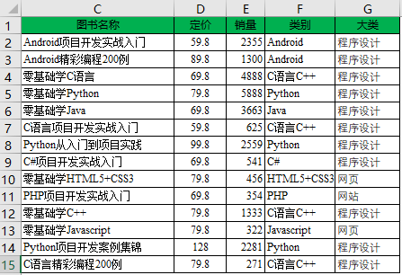
按“销量”降序排序，前后对比

Slide 47
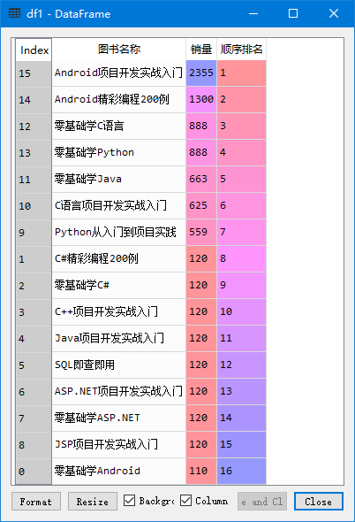
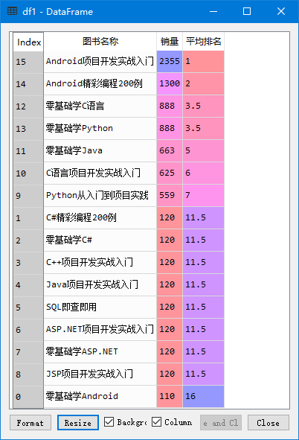
对产品销量进行排名

Slide 48
3.10 小结

Slide 49
小结
本章介绍了Pandas数据处理的基本知识，从最初的数据来源开始到数据抽取、数据增删改操作、数据清洗、索引，再到数据排序，常用的数据处理操作基本都涉及了。

